Slide 1
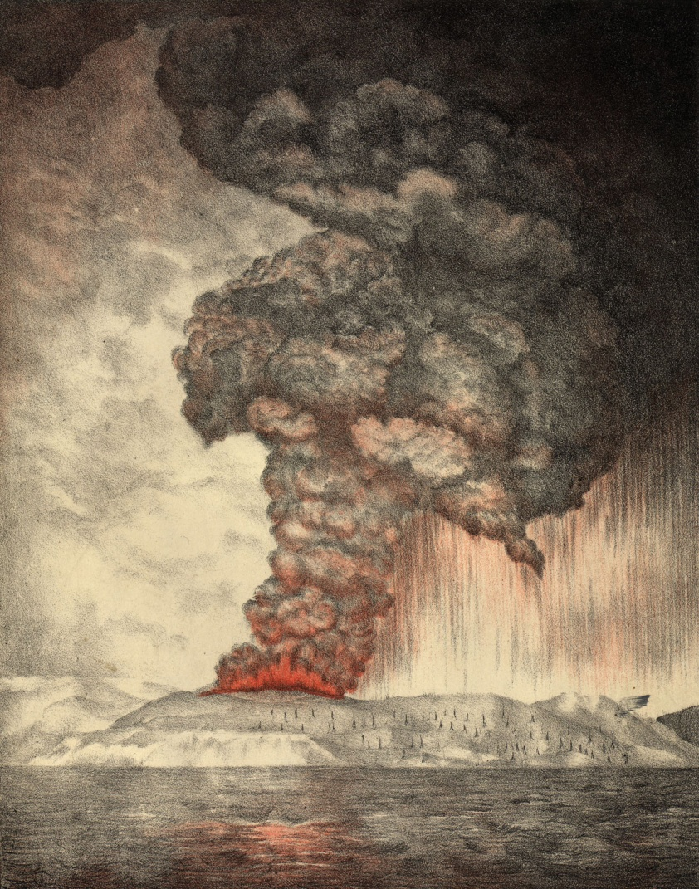
Ugnikalniai
Ugnikalnis
kitas pavadinimas vulkanas, pagal senovės romėnų dievo Vulkano vardą) – kalnas su krateriu, pro kurį iš gelmių veržiasi lava, akmenys, pelenai, dujos.

Slide 2
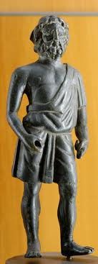
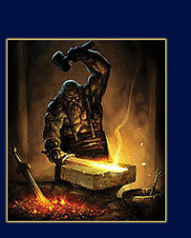
Romėnų mitologijoje Vulkanas buvo ugnies, ugnikalnių, geležies ir kalvystės dievas.
Vulkano atitikmuo graikų mitologijoje dievas Hefaistas.
Buvo manoma, kad jo kalvė yra po Etna Sicilijoje. Rugpjūčio 23 d. buvo švenčiamas Vulkanijos festivalis skirtas Vulkanui. Žuvys ir nedideli gyvūnai buvo metami į ugnį.
Vulkano statula, esanti Birmighame Alabamoje yra didžiausia geležinė statula pasaulyje.
VULKANAS
Romėnų ugnies dievas Vulkanas. Kalvių globėjas, kaldavo ginklus dievams. Jo kalvė yra ugnikalnyje.

Slide 3
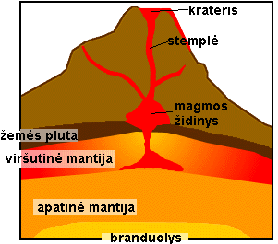
Ugnikalnio sandara

Slide 4
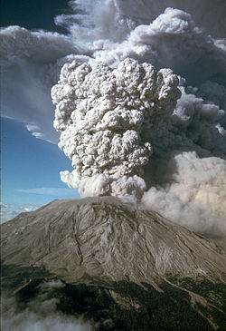
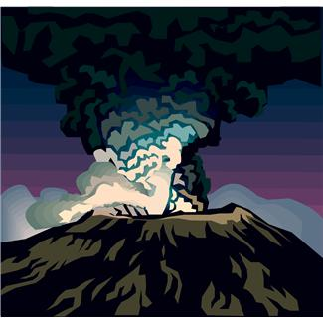
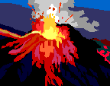
Ugnikalnis - vieta sausumoje ar po vandeniu, pro kurią iš požeminio magmos židinio per žiotis (kraterį) nuolat ar kartkartėmis į Žemės paviršių, atmosferą išsiveržia lava, vandens garai, vulkaninės dujos, vulkaninės bombos, smėlis, pelenai.

Slide 5
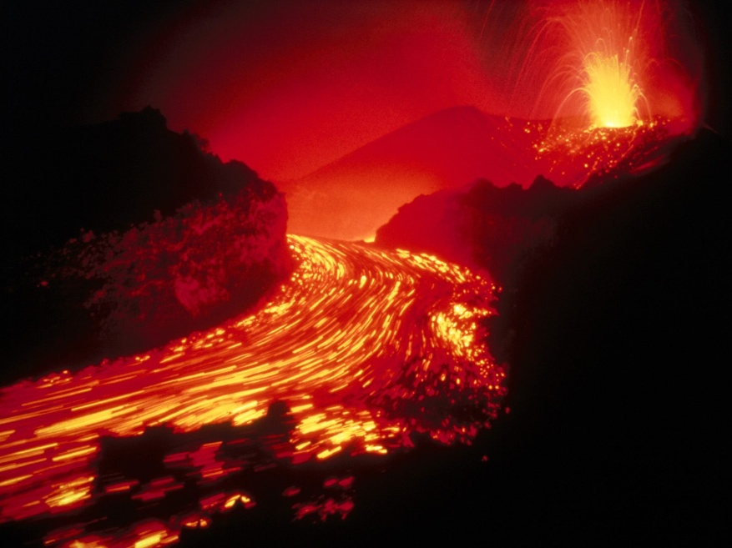
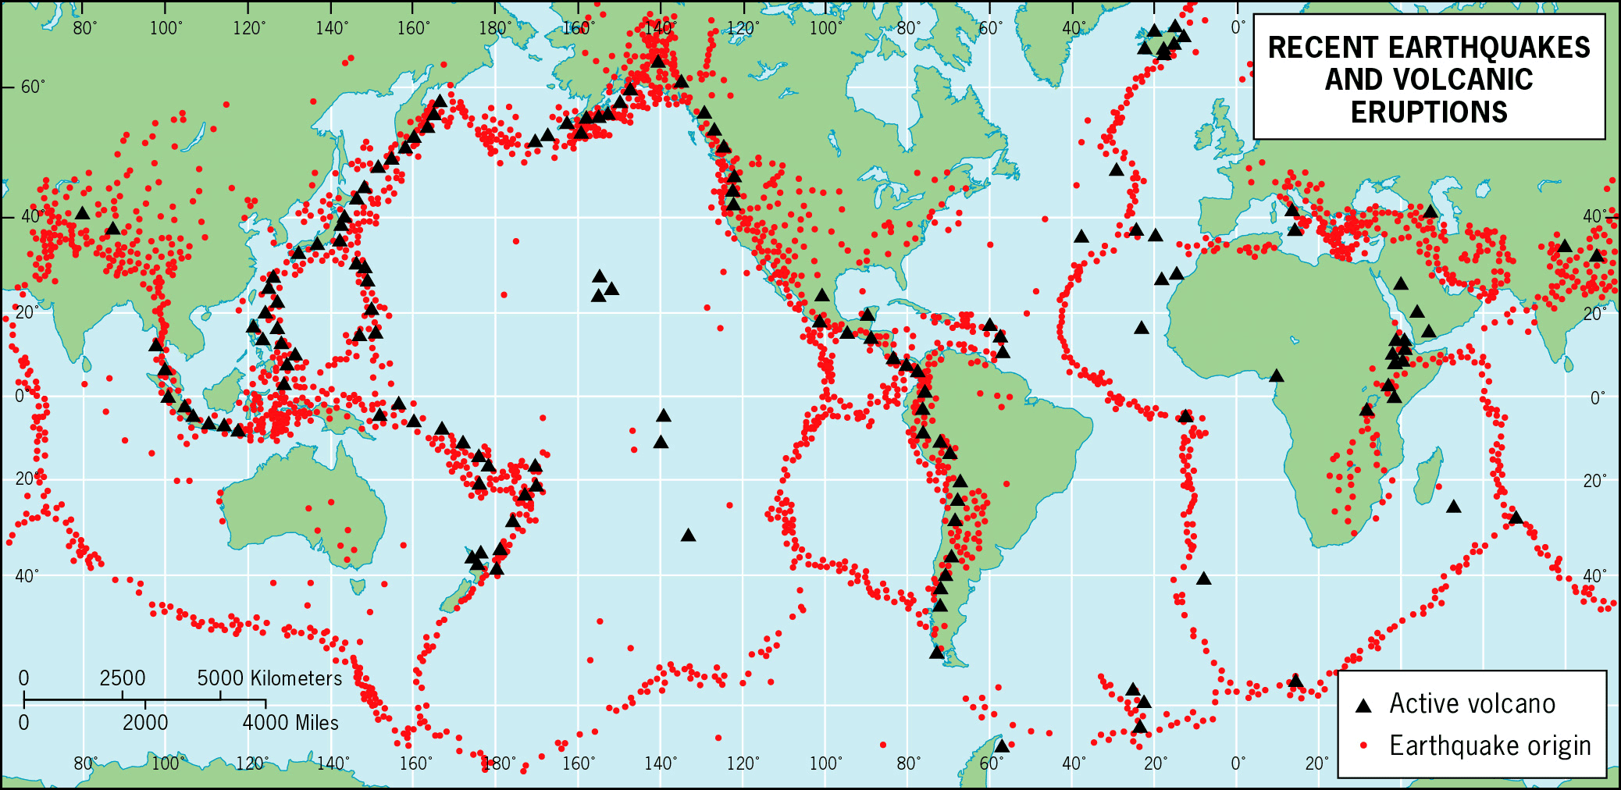
Pagal aktyvumą ugnikalniai būna : aktyvūs (veikiantys).
Aktyviu paprastai laikomas ugnikalnis, išsiveržęs istoriniais laikais. Jo išsiveržimą mena žmonijos istorija. Ypač daug (80 %) veikiančių ugnikalnių yra Ramųjį vandenyną juosiančiame
Ugnies Žiede, kuris žymi litosferos plokščių ribas.

Slide 6
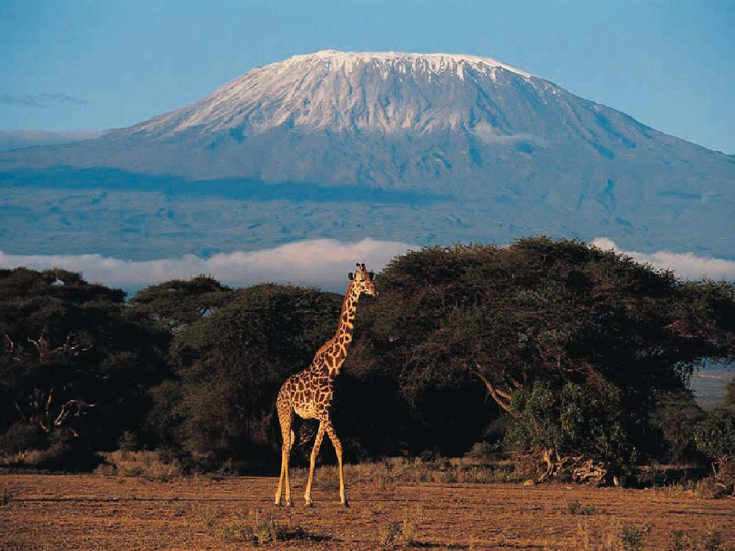
Snaudžiantys (miegantys) – išsiveržę priešistoriniais laikais, tai yra, per pastaruosius 10-11 000 metų, pvz., Kilimandžaro ugnikalnis Afrikoje

Slide 7
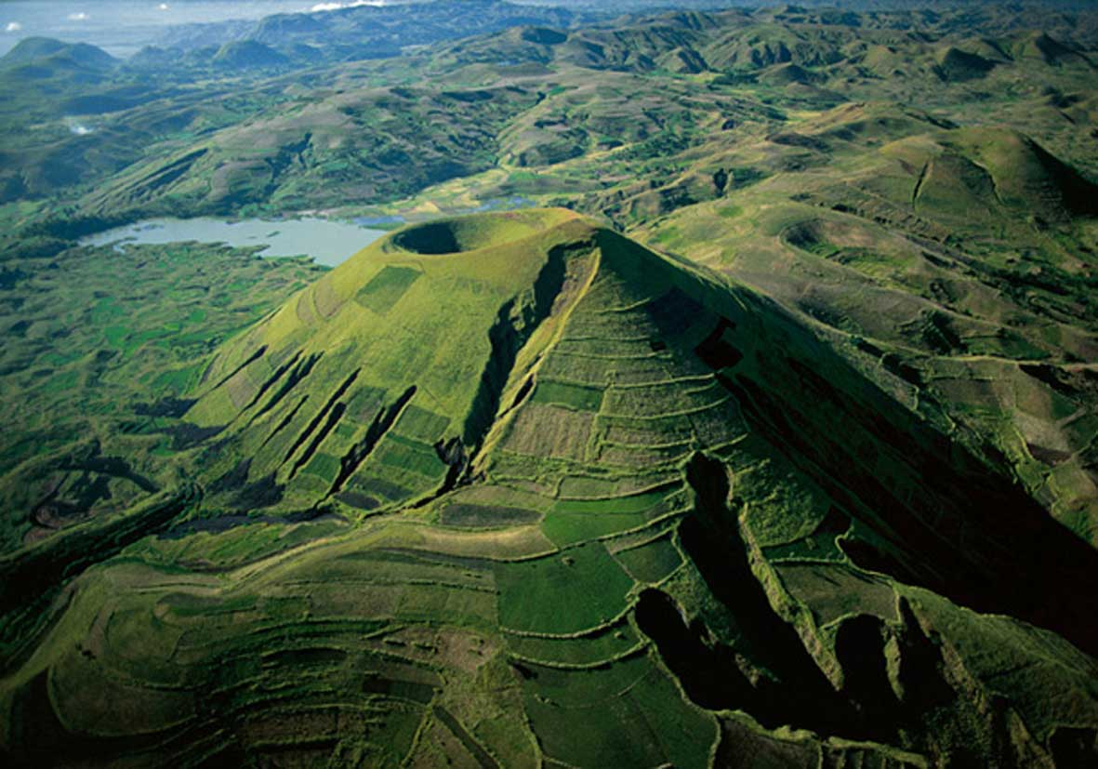
Užgesę
– kai išsiveržimas mažai tikėtinas. Apie jų išsiveržimą žmonijos istorijoje nėra jokių duomenų.

Slide 8
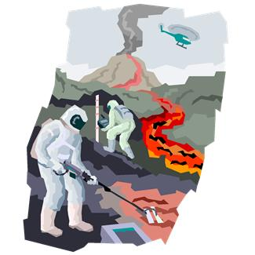
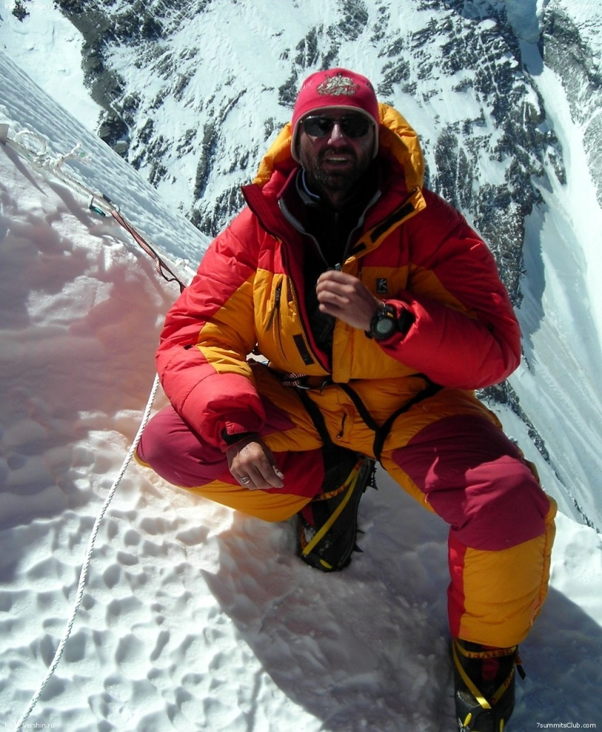
Iš 800 aktyvių ugnikalnių kasdien veikia bent 10. Daugiausiai tai nedideli išsiveržimai, nekeliantys pavojaus žmonėms ir aplinkai
Ugnikalnius tiriantis mokslas vadinamas vulkanologija.
Vulkanologas – žmogus tyrinėjantis ugnikalnius.

Slide 9
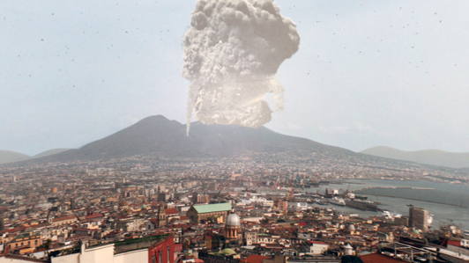
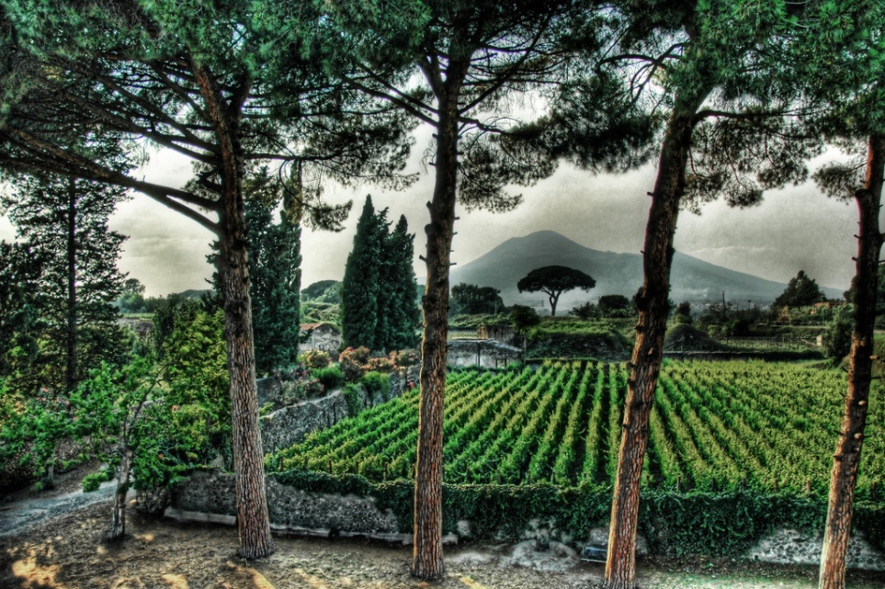
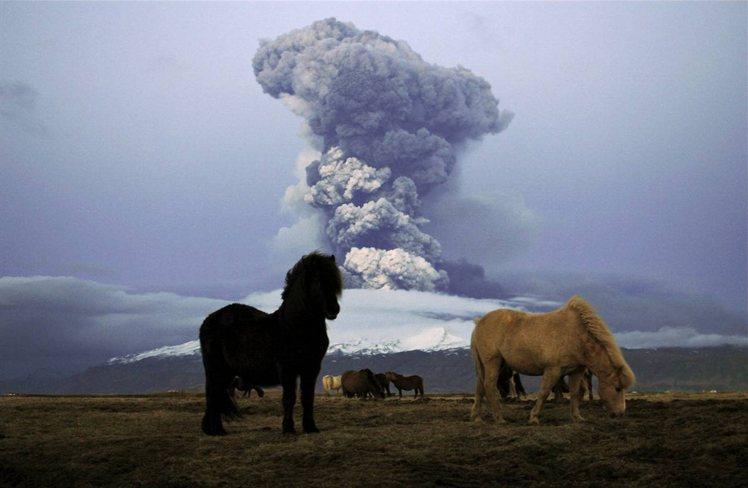
Ugnikalnių išsiveržimai ir žemės drebėjimai priskiriami prie grėsmingiausių gamtos reiškinių. Nepaisydami pavojaus, kai kurių ugnikalnių papėdėse gyvena daug žmonių. Mat pelenų , sustingusios lavos paviršiuje per daugelį metų susidaro nepaprastai derlinga dirva, tinkama daržovėms, vaismedžiams auginti.

Slide 10
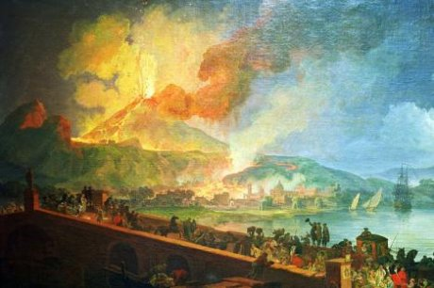
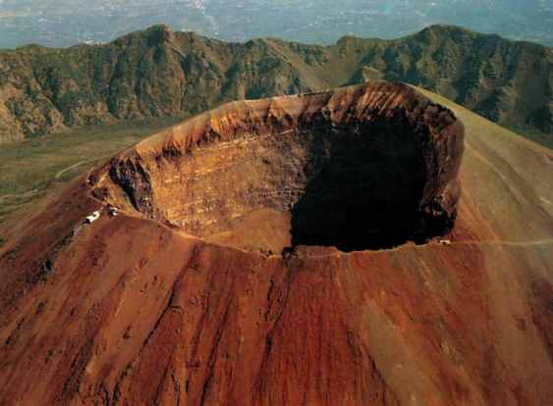
Žymiausi pasaulio ugnikalniai
Vezuvijus
Vienas pavojingiausių ugnikalnių Europoje, Italijoje, netoli Neapolio miesto. Šio vis dar aktyvaus ugnikalnio apylinkėse gyvena apie 3 mln. žmonių. Jo apylinkių dirvožemis labai derlingas, tad žmonės nuo seno čia plėtoja žemdirbystę. Paskutinį kartą Vezuvijus išsiveržė 1944 m., tačiau žymiausias šio ugnikalnio išsiveržimas įvyko 79 m. Šio išsiveržimo metu buvo sunaikinti Pompėjos, Stabijo ir Herkulanumo miestai.

Slide 11
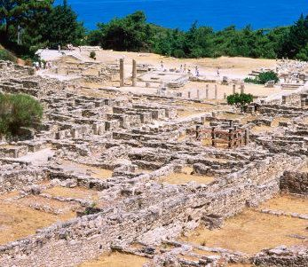
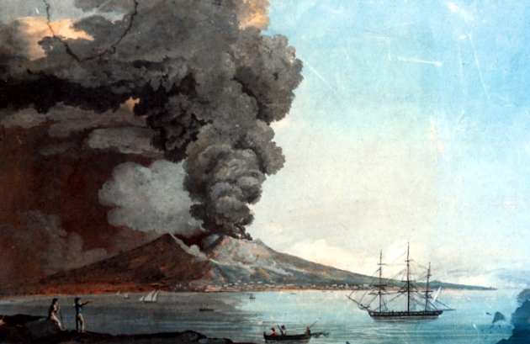
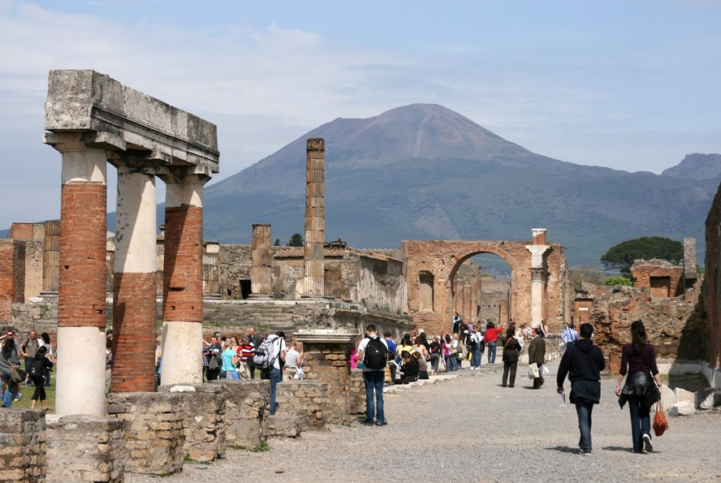
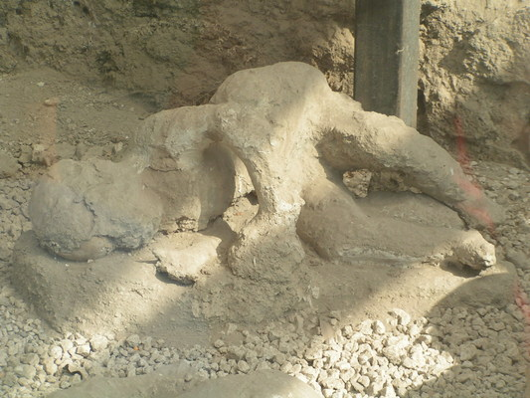
Vezuvijaus išsiveržimas, Pompėja.

Slide 12
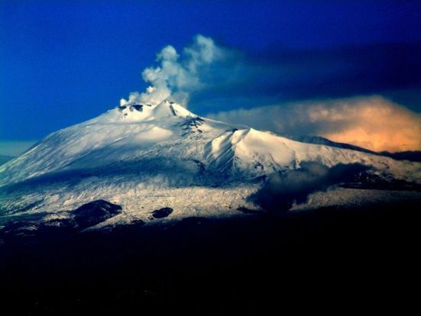
Etna - Sicillijos saloje esantis ugnikalnis – vienas didžiausių pasaulyje veikiančių ugnikalnių ir aukščiausias ugnikalnis Europoje (3320 m). Senovės romėnai tikėjo, jog Etnos kalne yra ugnies dievo Vulkano kalvė.

Slide 13
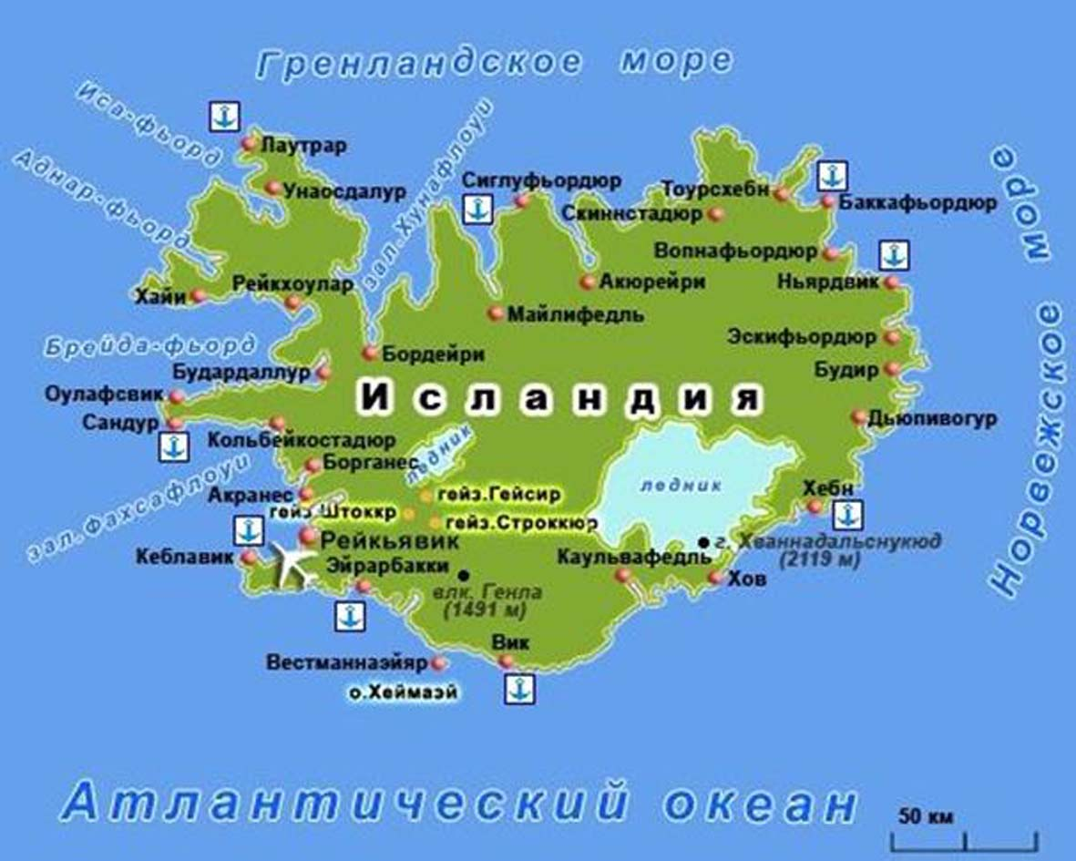
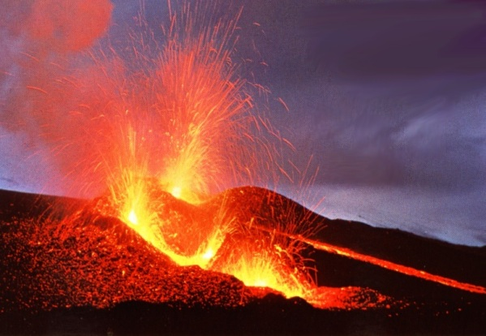
Hekla - vienas aktyviausių Islandijos ugnikalnių.
Hekla kadaise buvo pramintas „vartais į pragarą“. Vien tik Islandijos valstybės gyvavimo laikotarpiu šis ugnikalnis buvo išsiveržęs apie 20 kartų.

Slide 14
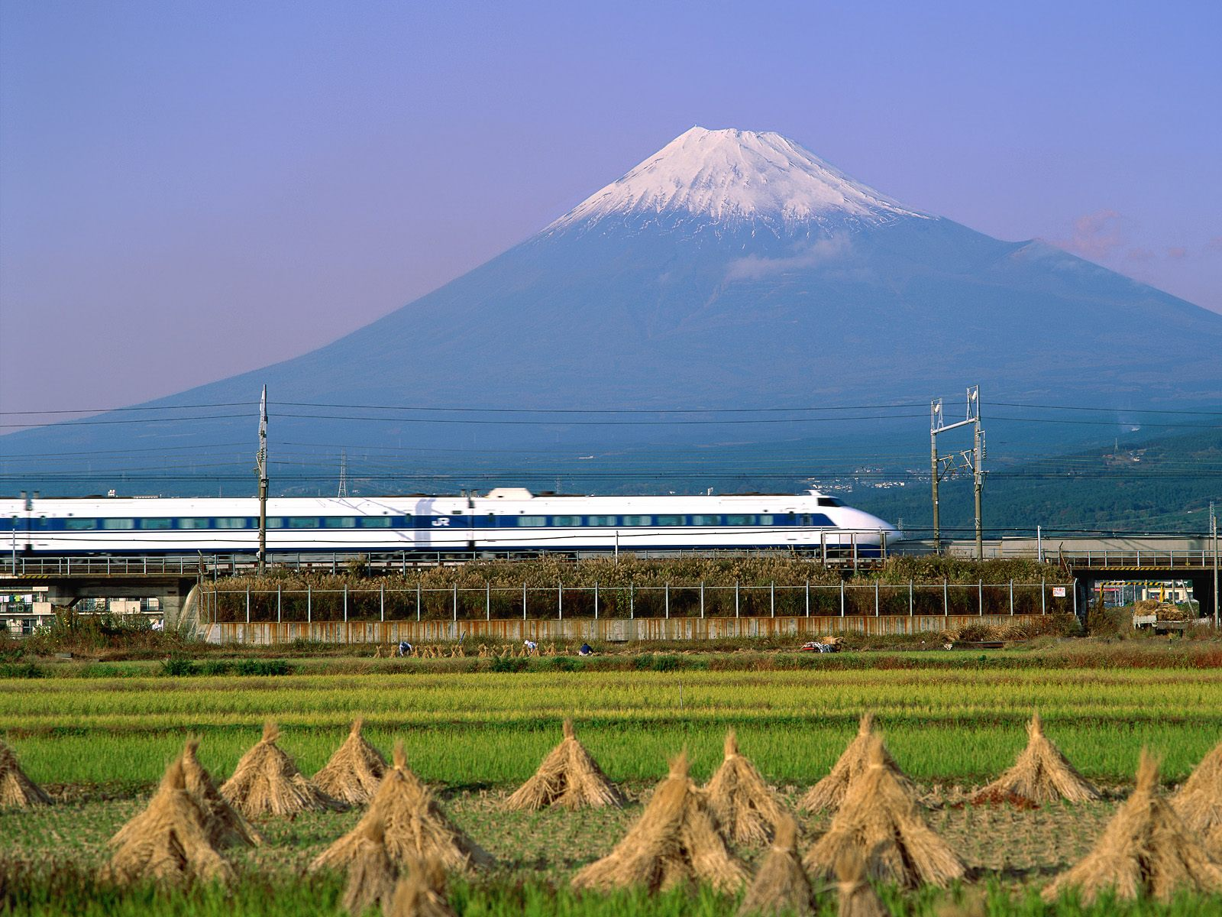
Fudžijama Japonijoje esantis 3776 m. aukščio ugnikalnis. Jis yra vienas šios šalies simbolių. Aukščiausias Japonijos kalnas nuo seno buvo laikomas šventu ir pagarbiai vadintas Fudži-san. Paskutinis išsiveržimas įvyko 1707 m. Šio milžiniško išsiveržimo metu pelenais buvo nuklotos už 100 km esančio Tokijo gatvės.

Slide 15
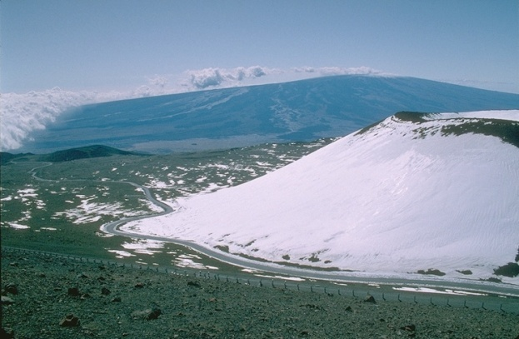
Mauna Loa Havajų salose esantis ugnikalnis laikomas didžiausiu visoje Žemėje.

Slide 16
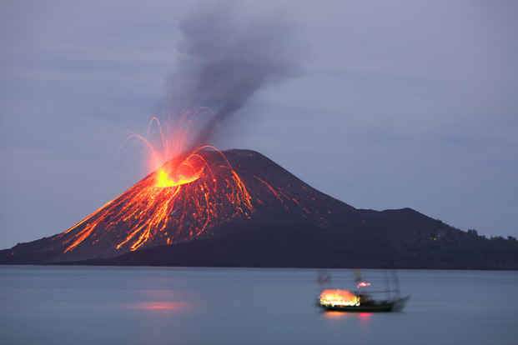
Krakatau Indijos vandenyne esantis vienas pavojingiausių ugnikalnių, garsėjantis netikėtais išsiveržimais. Žymiausias Indonezijos teritorijoje esančio ugnikalnio išsiveržimas įvyko 1883 m., kuomet į 25 km aukštį pakilęs pelenų debesis net porą dienų temdė dangų, o sprogimo garsas buvo girdimas net už 5000 km. Skaičiuojama, jog šio išsiveržimo metu žuvo apie 36 000 žmonių.

Slide 17
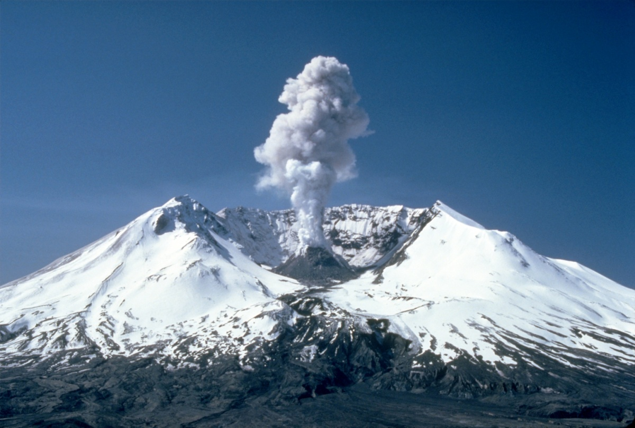
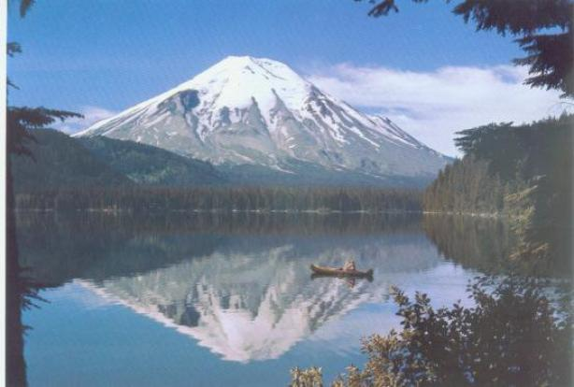
Šv. Elenos ugnikalnis yra šiaurės vakarinėje JAV dalyje. Po paskutinio itin galingo išsiveržimo 1980 m. šis ugnikalnis sumažėjo 400 metrų ir dabar jo aukštis siekia 2550 m. Tai buvo vienas iš didžiausių ugnikalnio išsiveržimų JAV istorijoje. Jo metu pelenų kamuolys pakilo į 19 km aukštį. Milžiniško ugnikalnio kraterio skersmuo viršija vieną kilometrą.

Slide 18
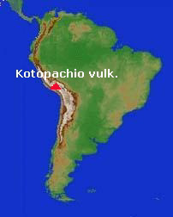
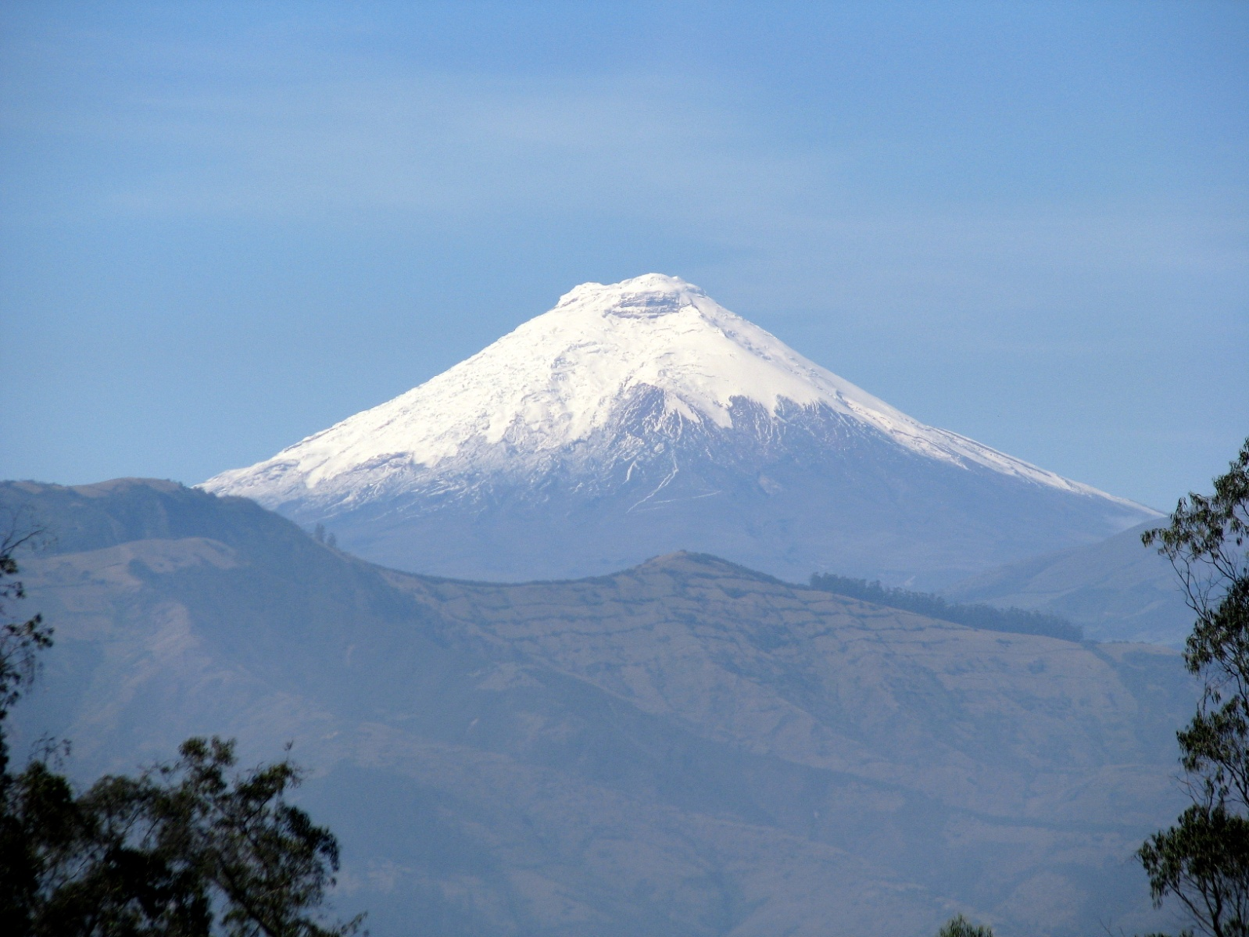
Kotopachis - veikiantis ugnikalnis Pietų Amerikos Anduose, Ekvadore. Vienas aukščiausių ugnikalnių Žemėje (5897 m). Jis yra 50 km į pietus nuo Ekvadoro sostinės Kito.

Slide 19
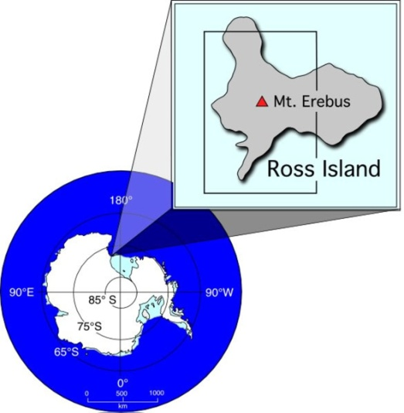
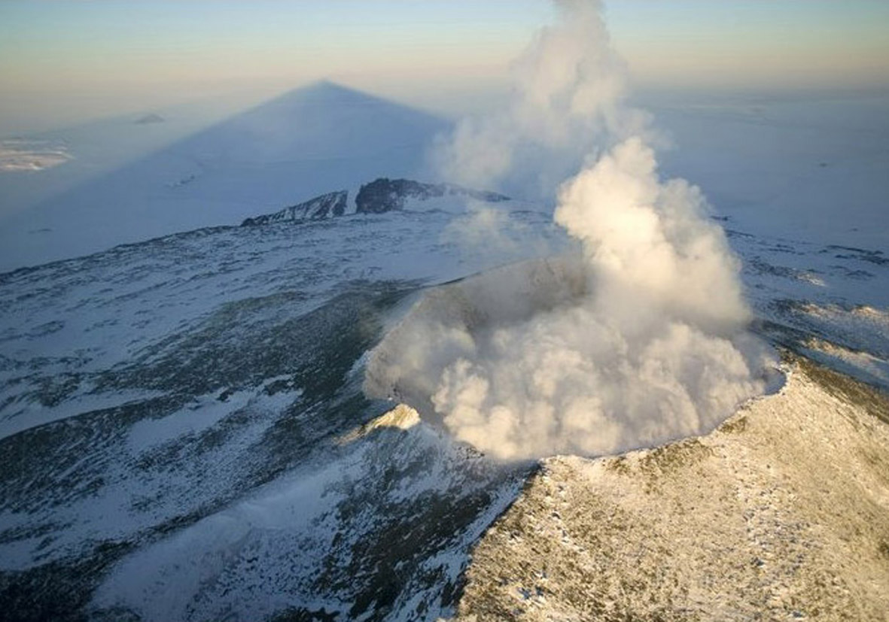
Erebusas - tai 3794 m aukščio ugnikalnis, Roso saloje, Roso jūroje. Tai aktyvus ugnikalnis, kurio kraterio viršuje telkšo lavos ežeras. Ugnikalnis nuolat veikia nuo 1972 metų.
Didžiausias ugnikalnio aktyvumas užfiksuotas 1984 metais. Iš Erebuso kraterio skraidė lavos bombos, išsilydžiusios uolienos ir krito 2 kilometrų spinduliu nuo kraterio.
Erebuso pavadinimas siejamas su graikų mitologija. Buvo manoma, kad per Erebuso kraterį mirusios sielos patenka į Stikso upę pragare.

Slide 20
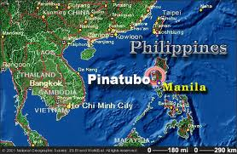
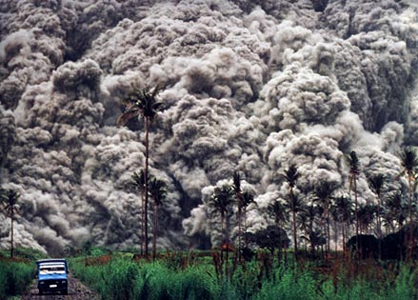
Pinatubas - aktyvus ugnikalnis Filipinuose, aukštis 1486 m.
Pagarsėjo savo paskutiniu niokojančiu išsiveržimu, kuris po 611 metų pertraukos įvyko 1991 m. birželio 12 d. Tai antras pagal dydį XX a. ugnikalnių išsiveržimas. Dėl tikslios išsiveržimo prognozės dešimtys tūkstančių žmonių iš ugnikalnio apylinkių buvo evakuoti. Nepaisant to, išsiveržimo metu ir nuo susijusių pasekmių žuvo mažiausiai 875 žmonės. Be to, apylinkės buvo smarkiai apniokotos pelenų. Išsiveržimo poveikis buvo jaučiamas visame pasaulyje.

Slide 21
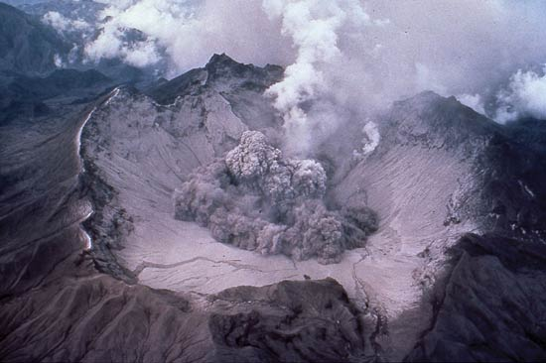
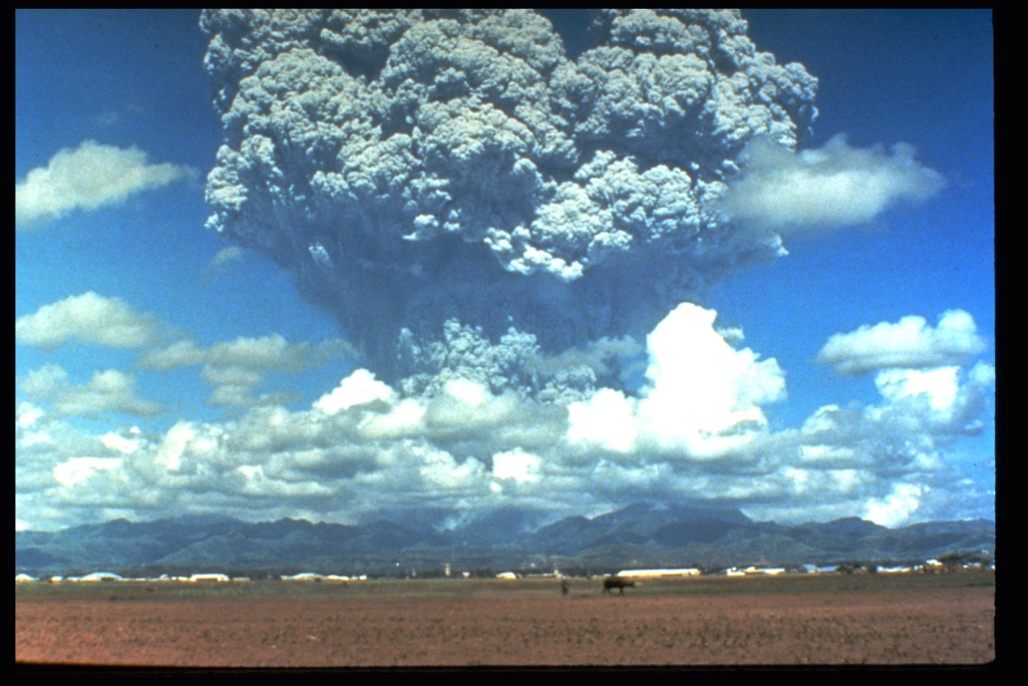
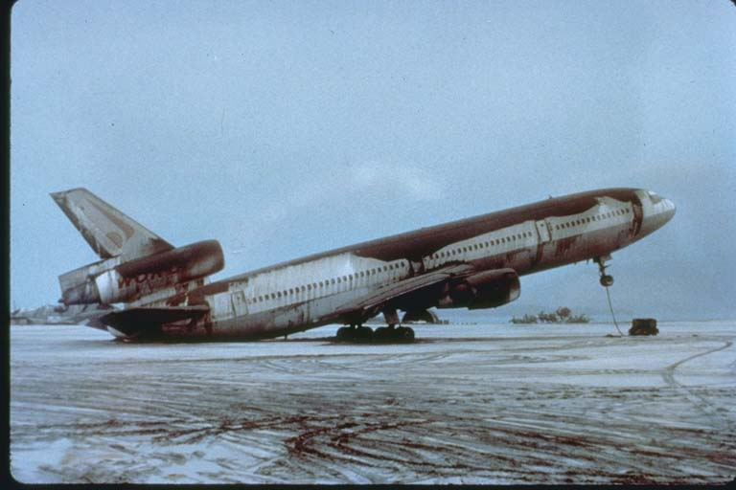
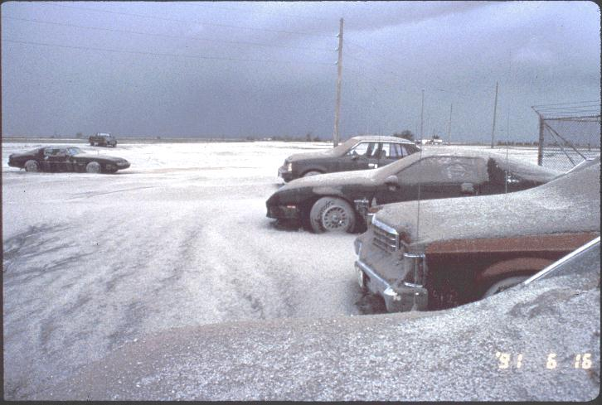

Slide 22
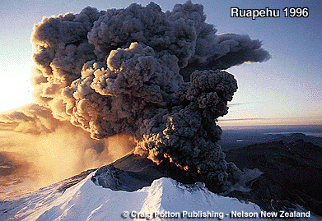
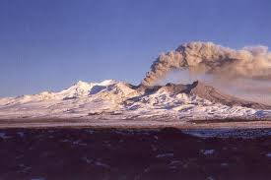
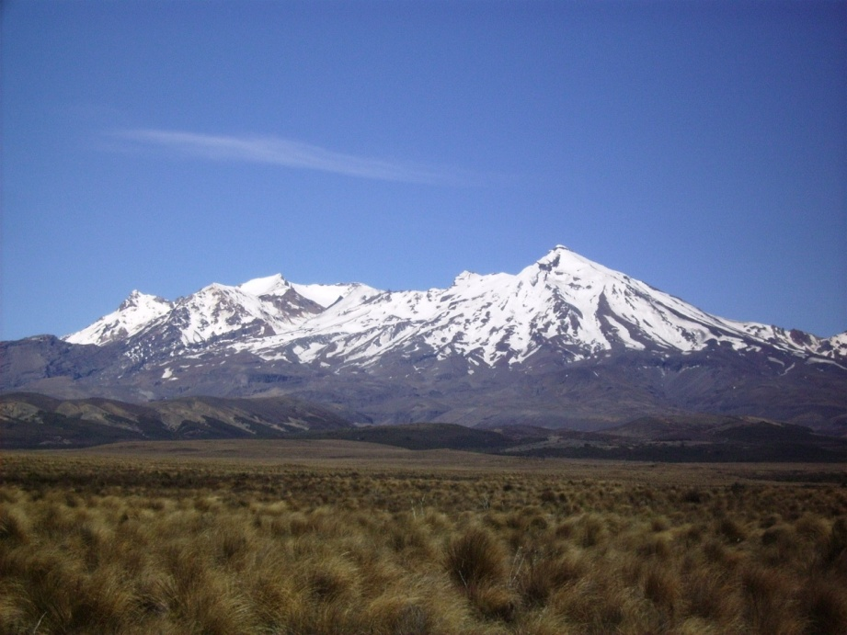
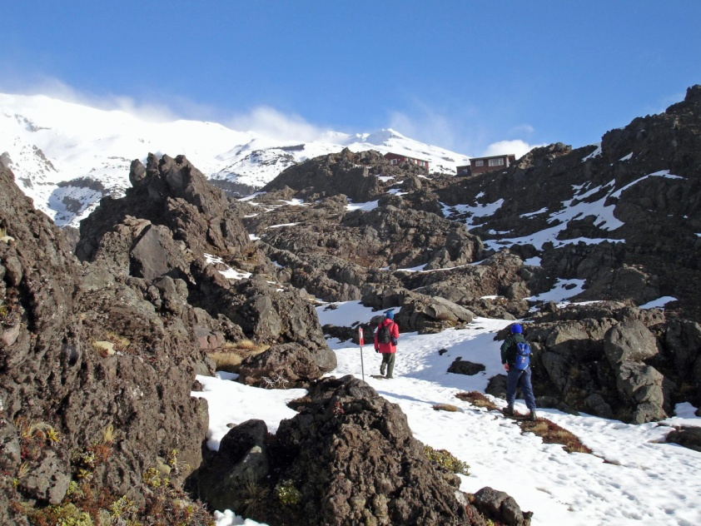
Ruapehu– aktyvus ugnikalnis Naujojoje Zelandijoje, Šiaurės saloje, aukštis 2797 m (aukščiausias N. Zelandijos ugnikalnis). Viršukalnė padengta ledynais.
Ruapehu veikia 250 tūkst. metų. Tai vienas aktyviausių pasaulio ugnikalnių. Sudaro 4 kūgiai. Paskutiniai didesni išsiveržimai įvyko 1895, 1945, 1995, 1996 m. Paskutinis išsiveržimas įvyko 2006 m.

Slide 23
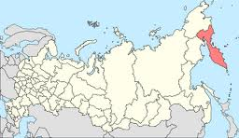
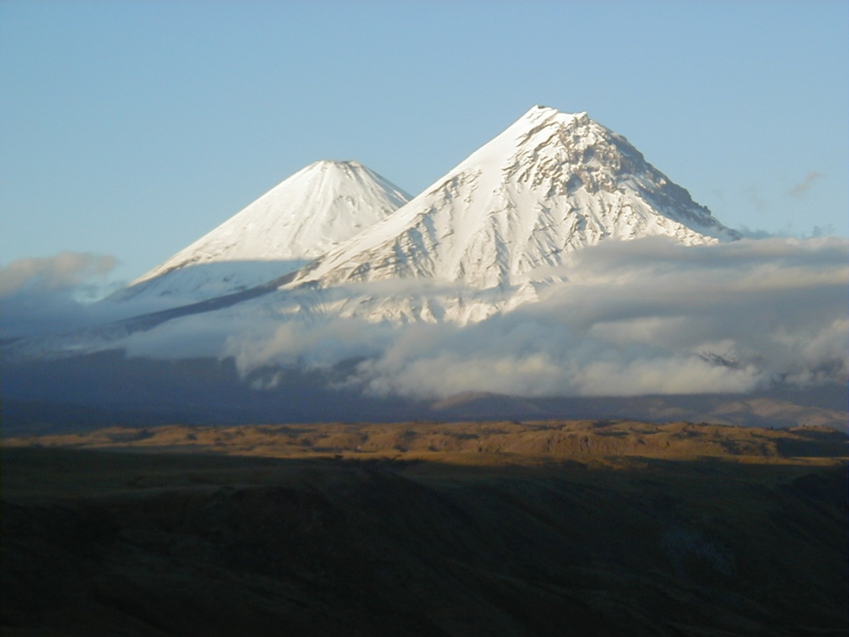
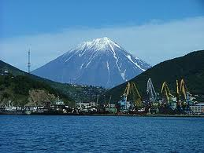
Kliučių Sopka − aktyvus ugnikalnis Rusijoje, rytų Kamčiatkoje. Aukštis 4750 m (aukščiausias aktyvus ugnikalnis Žemėje). Kūgis taisyklingas, su pastoviai rusenančiu krateriu. Per paskutinius 270 metų Kliučių Sopka stipriai išsiveržė daugiau nei 50 kartų. Krateryje dažnai vyksta sprogimai. Viršūnė padengta ledynais. Kliučių Sopkos papėdėje įsikūrusi Kliučių gyvenvietė. Kartu su kitais Kamčiatkos ugnikalniais, Kliučių Sopka įtraukta į UNESCO pasaulio paveldo sąrašą.
Stipriausi išsiveržimai: 1729, 1739, 1790, 1796, 1829, 1853–1854 ir 1896 m. Paskutinį kartą išsiveržė 2005 m.

Slide 24
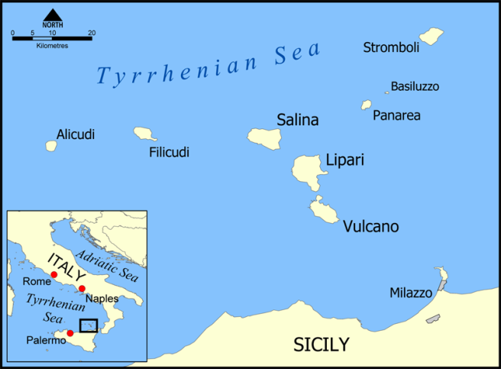
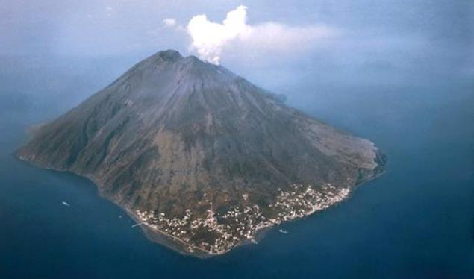
Strombolis - ugnikalnis, sudarantis to paties pavadinimo salą Tirėnų jūroje, netoli šiaurinės Sicilijos pakrantės. Saloje nuolatos gyvena 400-750 žmonių.
Aukštis virš jūros lygio ~924 m, aukštis nuo jūros dugno virš 2000 m. Viršūnėje žiojėja trys krateriai.
Strombolis garsėja nuolatiniu aktyvumu jau mažiausiai 2000 metų.

Slide 25
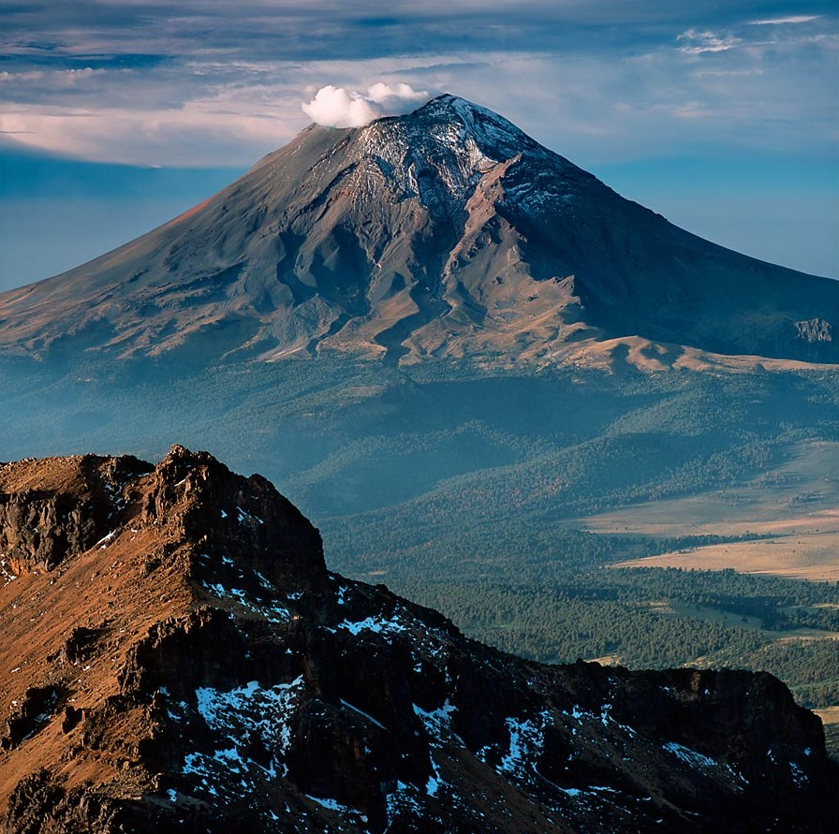

Popokatepetlis - aktyvus ugnikalnis Meksikoje. Aukštis 5426 m. Tai vienas aktyviausių Meksikos ugnikalnių. Nuo ispanų atvykimo 1519 m. jis smarkiai išsiveržė jau 20 kartų. Viršūnę dengia ledynai. Netoli ugnikalnio įsikūręs Pueblos miestas. Kalno pavadinimas nahuatlių kalba reiškia „rūkstantis kalnas“.
Paskutinį kartą ugnikalnis išsiveržė 2010 m.

Slide 26

Dangus, čia būna mėlynas.
Ir debesys jame, lyg karpiniai.
O kartais, jis užsidega žaliai, žaliai.
Arba jį uždengia, stulpu pakilę pelenai.
Ir nesvarbu ... kad tai ... Pasaulio Kraštas.
Kur vis dar juda ... kartais žemė,
Ar net atsiveria ... kalnai.
Nes čia ...
Yra ...
Mano namai.
Tarp sniegu ir ledu išpuošto kalno,
Ir kranto, juodo smėlio ir aukštų uolų.
Kur okeanas įsišėlęs, siunčia išbandymams,
Pulkus, iš pykčio šnypščiančių bangų.
Ir visa tai ... aš taip įsimylėjęs.
Ir visa tai ... aš taip myliu.
Net ir tuomet ...
Kai dingsta mėlis,
Ir pelenais užsidengia dangus.
Ar kai po kojom virpa žemė.
Ar ... kai atsivėrus ji ...
Alsuoja ugnimi,
Naikindama ledus.

